Slide 1
Assignment
week 5_2
노찬우

Slide 2
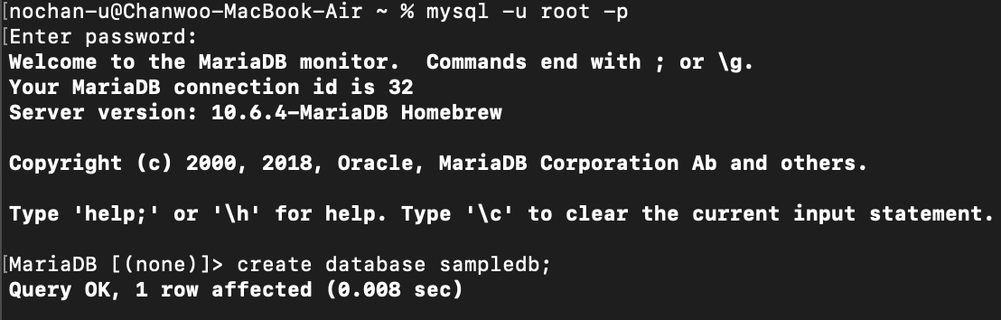
mariadb에 root계정으로 접속 후 sampledb 데이터베이스 생성

Slide 3
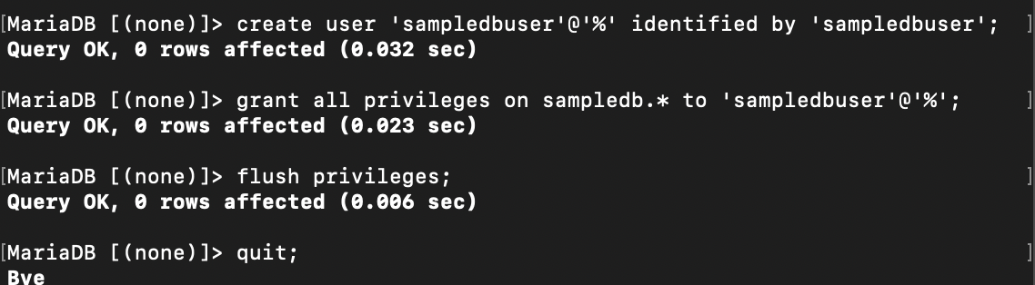
sampledb에 접근할 수 있는 유저 sampledbuser 생성 후 mariadb탈출

Slide 4
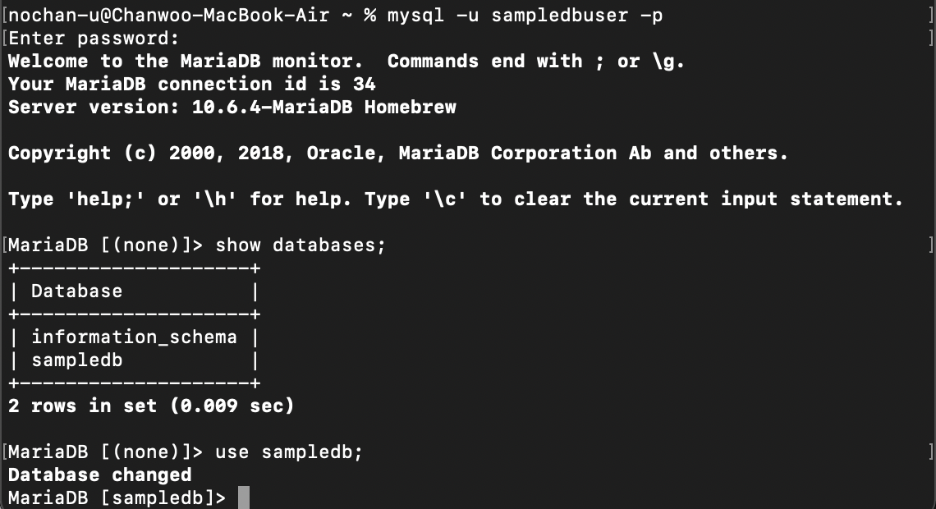
sampledbuser로 mariadb 접속. sampledb 출력 후 접근하기

